Slide 1
VLÁDA DIREKTORIA A KONZULÁT

Slide 2
PO PÁDU JAKOBÍNŮ
Stabilizace ekonomické situace
Zklidnění politické situace
Obsazení severní Itálie a území na levém břehu Rýna (Švýcarsko, Jižní Nizozemí, Holandsko)
Uzavření míru s Rakouskem a Pruskem
1795 – nová ústava – vládne buržoazie
Pětičlenné direktorium – výkonná moc

Slide 3
VLÁDA DIREKTORIA
Závislost na armádě
Ochránce – generál Napoleon Bonaparte
Brání roajalistickým tendencím
Pořád problémy s hladomorem
NB velitelem armády v Itálii – porazil Rakušany
1798 – válka s Velkou Británií – neúspěšné tažení do Egypta
Nespokojenost s vládou direktoria => občanská válka

Slide 4
PŘEVRAT NAPOLEONA BONAPARTA
Tajná žádost o návrat z Egypta
1799 – státní převrat – sesadil direktorium
Výkonná moc – tři konzulové – NB prvním z nich
Rovnost občanů před zákony
Svobodné podnikaní
V ústavě chybí Deklarace práv člověka a občana

Slide 5
KONZULÁT
Pouze přechodné období mezi republikou a monarchií
Pořádek ve státní správě
Dohled policie
Občané hlasovali o nových zákonech
1804 – schválení občanského zákoníku
Rozsáhlé území a návrat některých kolonií
Návrat katolictví
1804 –NB prohlášen císařem NA/MZ, 23.2.

Slide 6
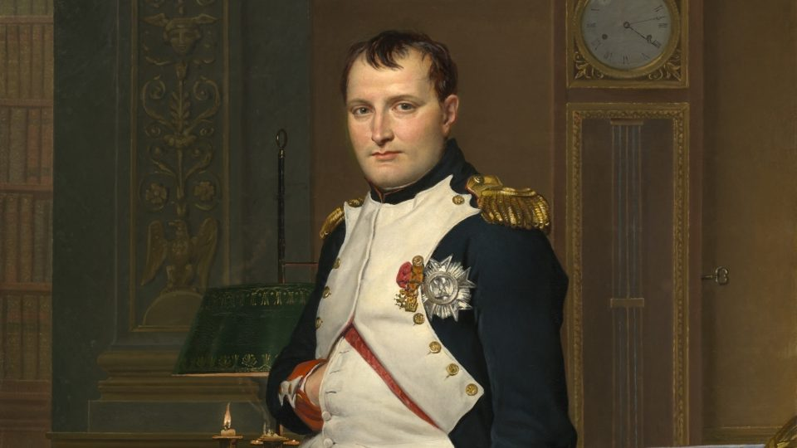
NAPOLEON BONAPARTE

